Slide 1
10 вещей, которым нужно научить ребёнка до школы
Презентацию подготовила: Титенко Мария Сергеевна, учитель-логопед ГБОУ ОДО школа №53 Приморского района г. Санкт-Петербурга

Slide 2
10 вещей, которые должен уметь делать старший дошкольник: 1. Играть по правилам. 2. Ездить на велосипеде. 3. Знать день своего рождения. 4. Заваривать чай в чайнике и делать бутерброды. 5. Шнуровать ботинки. 6. Ждать маму в банке. 7. Задавать вопросы. 8. Договариваться со сверстниками. 9. Принимать помощь. 10. Верить в свои силы.

Slide 3
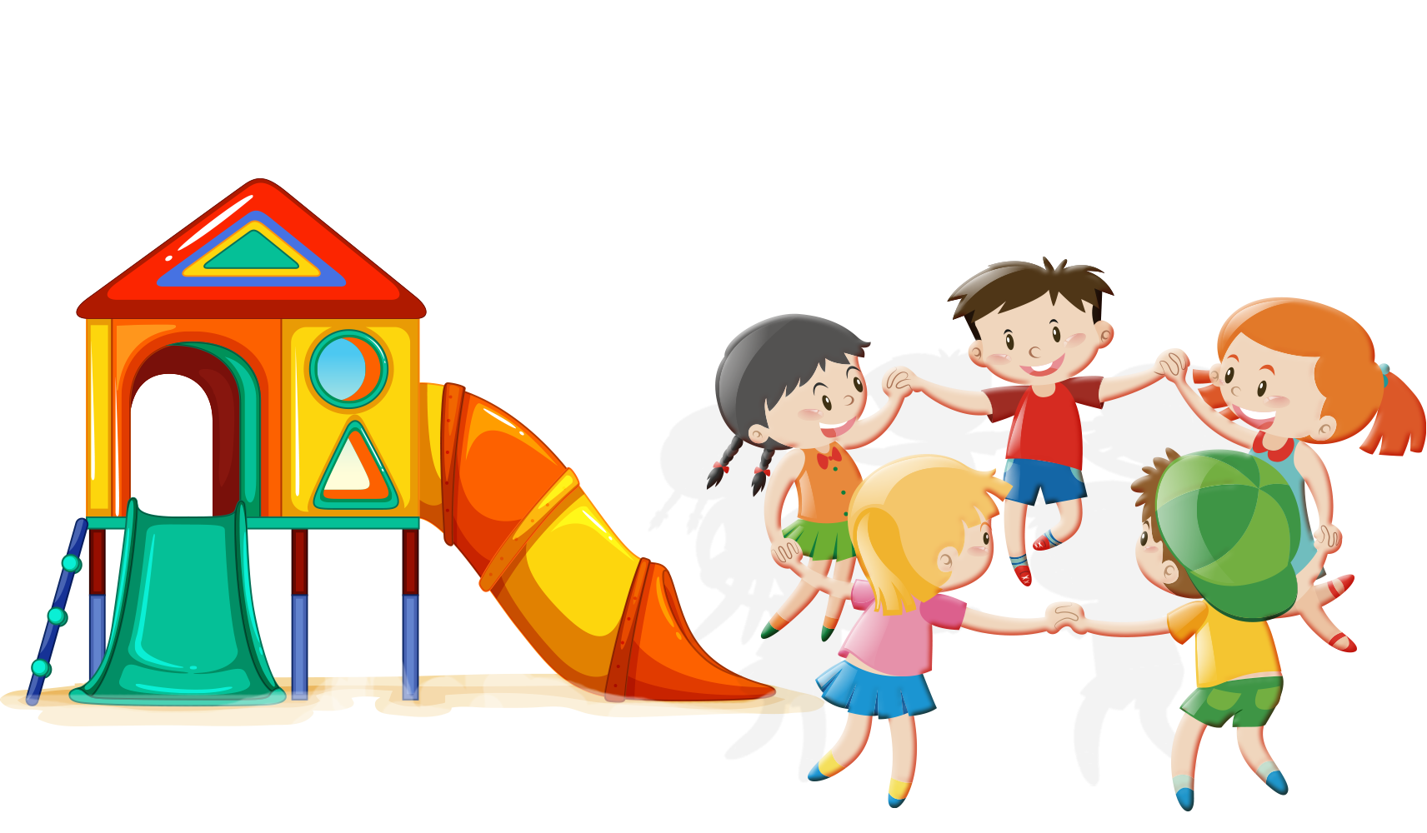
1. Играть по правилам
Игра – основа обучения. От того, насколько «качественно» ребёнок умеет играть, зависит то, насколько легко он будет принимать новые социальные роли по мере взросления. Играть – значит действовать в условной, созданной тобой и твоими партнёрами по игре, реальности, соблюдать правила, держать роль, творить и развивать сюжет, общаться, действовать согласно замыслу. Игра позволяет научить ребёнка переживать проигрыш.
Невозможно переиграть до школы, а вот недоиграть – вполне.

Slide 4
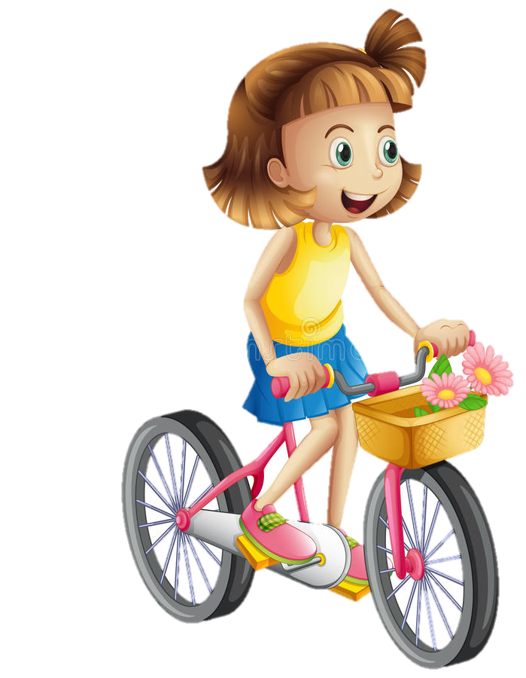
2. Ездить на велосипеде
В основе любой высшей психической функции, будь то речь или письмо, лежит движение. Сегодня первоклассник, не умеющий ловить мяч или делать колесо, уже не редкость. Интересно, что не только в XVIII веке, но и сегодня «продвинутые» родители пробуют перехитрить законы развития.
«Если вы хотите воспитать ум вашего ученика, воспитывайте силы, которыми он должен управлять. Постоянно упражняйте его тело; делайте его здоровым и сильным; пусть он работает, действует, бегает, кричит; пусть всегда находится в движении; пусть будет он человеком по силе, и вскоре он станет им по разуму…».
Жан-Жак Руссо

Slide 5
3. Знать день своего рождения
Это совершенно не о том, чтобы перед собеседованием в школу повторить на скорую руку с ребёнком дни недели, времена года и день его рождения.
Это о честной ориентации во времени и пространстве, которая создаёт те самые координаты, на которые потом нанизываются не только навыки самоорганизации, но и изучение той же математики.

Slide 6
4. Заваривать чай в чайнике и делать бутерброды
Сюда же относятся любые простые алгоритмы – готовить что-то по простой инструкции. Выполнять какие-то несложные программы действий: выбрать и купить хлеб в магазине, убрать комнату, покормить кота и убрать за ним и т.д.
Когда ребёнок действует по плану, то есть учится держать в голове сложные многоступенчатые инструкции, он развивает свою произвольную регуляцию, навыки программирования своих действий, а это – ключевые компетенции в обучении.

Slide 7
5. Шнуровать ботинки
Мелкая моторика – без неё никуда.
Развивать мелкую моторику лучше до школы.
Пока ребёнка не слушаются руки, его не слушается речь.

Slide 8
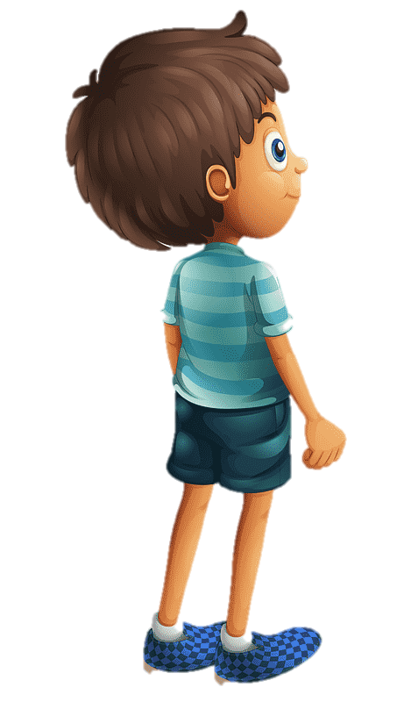
6. Ждать маму в банке
И снова о произвольной регуляции своего поведения. То же, что ждать хода в игре, – ждать, когда мама закончит свои дела. Сложно призвать к ожиданию годовалого малыша, а вот если шести-семилетка совсем не умеет ждать, в школе ему придётся трудно.
Умение затормозить сиюминутный импульс – одна из составляющих высокого эмоционального интеллекта и гарантия успеха в будущем.

Slide 9
7. Задавать вопросы
Вопросы дети задают чуть ли не с рождения, вот только взрослые не всегда имеют желание отвечать на них или учить ребёнка рассуждать и самому находить нужную информацию. Любую проблему можно сформулировать в виде правильного вопроса. Если вопрос задан, на него можно найти ответ.
Уметь видеть в любом препятствии задачу, которую можно решить – крайне важный для обучения навык.

Slide 10
8. Договариваться со сверстниками
Ещё один кивок в сторону эмоционального интеллекта.
Обучение – это не только про русский и математику.
Мы учимся взаимодействовать с другими, находить компромиссы, решать конфликтные ситуации, сотрудничать – именно эти качества в нашем мире никогда не упадут в цене.

Slide 11
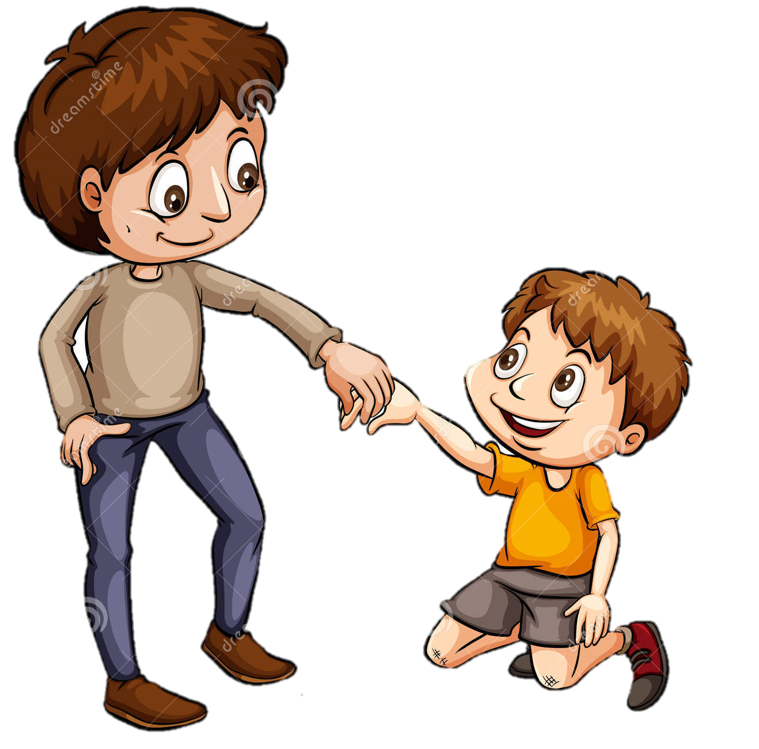
9. Принимать помощь
Истинное обучение всегда творится в зоне ближайшего развития (когда ребёнок уже может что-то делать, но с помощью взрослого). Не нужно ждать, когда ребёнок без помощи взрослого чему-то научится сам. Сам процесс созревания того или иного умения происходит во взаимодействии со взрослым.
Задача, которую решает ребёнок, должна быть вызовом для него – сначала таким, чтобы от нас требовалась помощь (направить внимание, очертить границы, придать направление). Потом просто посидеть рядом, подсказать, скорректировать. Так, ребёнок постепенно учится выполнять задачу сам. Для ребёнка должно быть естественным обращаться к взрослому за помощью, а главное – получать её в НЕОБХОДИМОМ объёме.
Для родителя важно быть рядом там, где ребёнок ПОКА не может, и отойти там, где ребёнок УЖЕ может.

Slide 12
10. Верить в свои силы
Взрослым стоит предлагать ребёнку такие жизненные задачи, которые он решить в состоянии, но пока не полностью самостоятельно. Речь идёт о постоянном микровызове, микроусложнении. Именно это движение к сложному, но интересному, и питает мотивацию «я смогу».
Пожалуй, самое трудное – взрастить в ребёнке уверенность в том, что нет ничего невозможного, если ты готов приложить достаточно сил и времени.

